Slide 1
Restitution du doyenné de Carpentras
Vendredi 2 Juin 2023

Slide 2
Temps de Prière
1. Viens Esprit du Dieu vivant, Renouvelle tes enfants, Viens, Esprit Saint, nous brûler de ton feu ! Dans nos coeurs, répands tes dons, Sur nos lèvres inspire un chant, Viens, Esprit Saint, viens transformer nos vies !

Slide 3
R. Esprit de lumière, Esprit Créateur, Restaure en nous la joie, le feu, l’Espérance. Affermis nos âmes, ranime nos coeurs, Pour témoigner de ton amour immense.
2. Fortifie nos corps blessés, Lave-nous de tout péché, Viens, Esprit Saint, nous brûler de ton feu ! Fais nous rechercher la paix, Désirer la sainteté, Viens, Esprit Saint, viens transformer nos vies !

Slide 4
R. Esprit de lumière, Esprit Créateur, Restaure en nous la joie, le feu, l’Espérance. Affermis nos âmes, ranime nos coeurs, Pour témoigner de ton amour immense.3. Donne-nous la charité Pour aimer en vérité, Viens, Esprit Saint, nous brûler de ton feu ! Nous accueillons ta clarté Pour grandir en liberté, Viens, Esprit Saint, viens transformer nos vies !

Slide 5
De l’Evangile selon Saint Matthieu:
13 « Vous êtes le sel de la terre. Mais si le sel devient fade, comment lui rendre de la saveur ? Il ne vaut plus rien : on le jette dehors et il est piétiné par les gens.
14 Vous êtes la lumière du monde. Une ville située sur une montagne ne peut être cachée.
15 Et l’on n’allume pas une lampe pour la mettre sous le boisseau ; on la met sur le lampadaire, et elle brille pour tous ceux qui sont dans la maison.
16 De même, que votre lumière brille devant les hommes : alors, voyant ce que vous faites de bien, ils rendront gloire à votre Père qui est aux cieux.

Slide 6
17 « Ne pensez pas que je sois venu abolir la Loi ou les Prophètes : je ne suis pas venu abolir, mais accomplir.
18 Amen, je vous le dis : Avant que le ciel et la terre disparaissent, pas un seul iota, pas un seul trait ne disparaîtra de la Loi jusqu’à ce que tout se réalise.

Slide 7
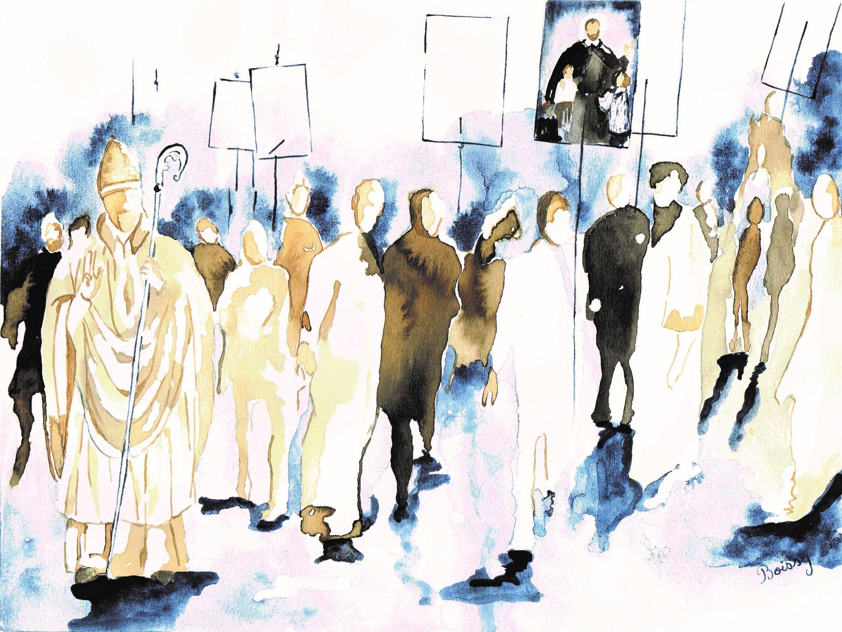
Qui sommes-nous ?
Isabelle DESPEYROUX de Carpentras
Marie GEYER de Saint-Didier
Marcel MONIER de Sarrians
Jean-Luc CHAUVET, curé de Sarrians
Notes:
ne pas oublier de dire que nous avons travaillé cela sur 2 semaines seulement!

Slide 8
Un très grand merci !
Pour votre présence aujourd’hui !
Pour vos réflexions et contributions fructueuses
Pour votre indulgence !
Traiter 10 restitutions en 20 minutes nous contraint de ne pas tout dire, et nous en sommes désolés. Nous avons dû faire des choix. Nous avons privilégié les éléments permettant une réflexion générale.
Notes:
réflexion générale : pour éviter les cas particuliers.
Chaque partie a été préparée par l’un des intervenants. Parfois, il y a des recoupages… ce n’est pas grave!
ce qui dit ne sera pas la pensée d’un intervenant, mais celle de vos restitutions

Slide 9
Une restitution en 3 parties:
Comment l’Eglise se donne à voir ?
par Marie GEYER
Les essentiels de notre vie d’Eglise
par Marcel MONIER
Quels changements concrets?
par Isabelle DESPEYROUX

Slide 10
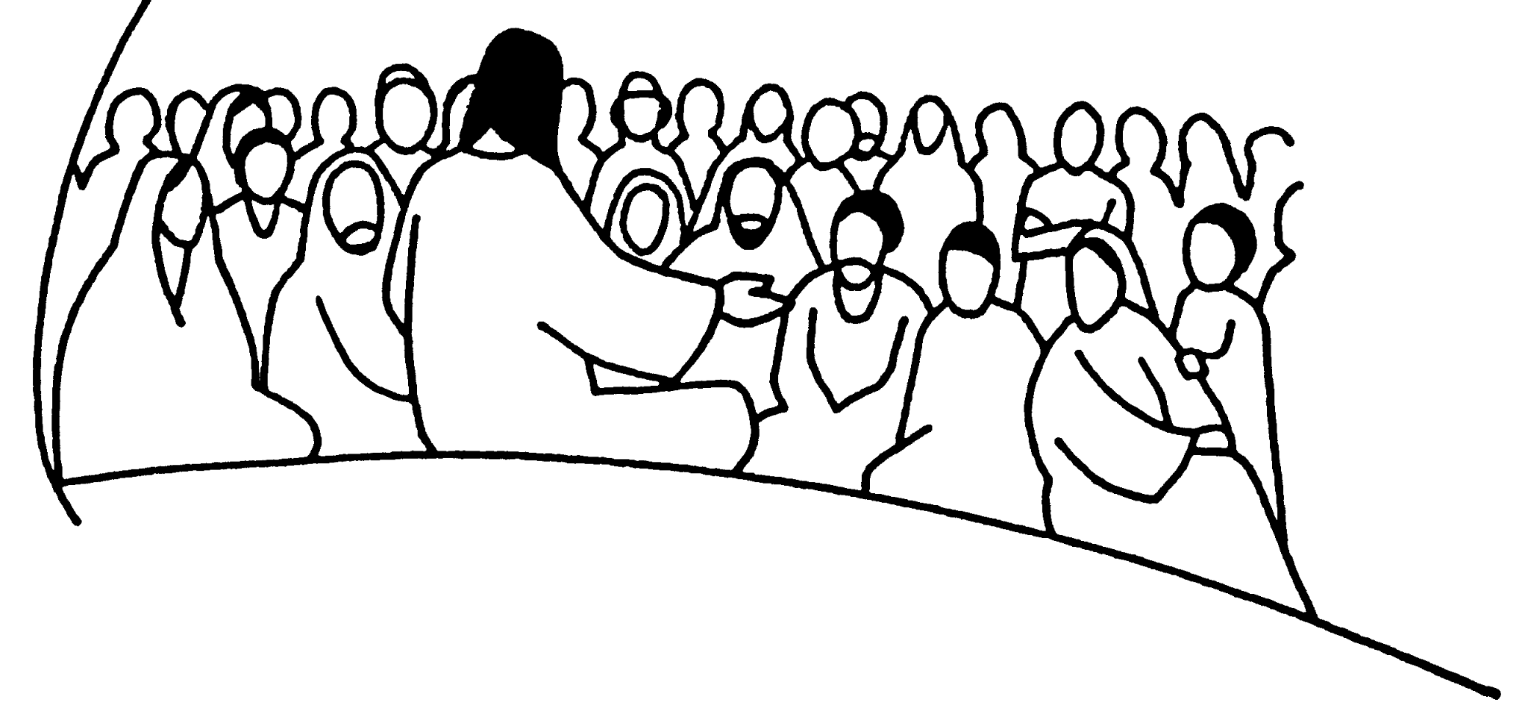
Qu’est ce que l’Eglise donne à voir d'elle-même ?
les points positifs
1re partie :
Accueil, dynamisme
Universalité
Présence de diverses sensibilités
Permanence
Légitimité
Fonction politique
Repère, ligne de conduite - aborde les questions de notre temps
Trésor de prière, de morale, de liturgie

Slide 11
Qu’est ce que l’Eglise donne à voir d'elle-même ?
les points négatifs
1re partie :
Un entre soi, un clan trop fermé
Incompréhension, hermétisme (rites ; langue latine)
Cléricalisme
Fanatisme
Divisions : controverses entre les générations
adaptée ou inadaptée à l’évolution du temps ?
Péché : abus, pédophilie, culpabilité - séquelles de l’histoire
tristesse

Slide 12
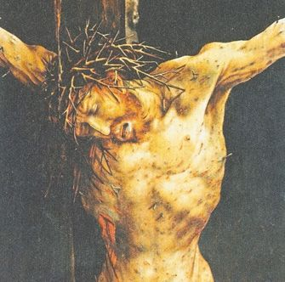
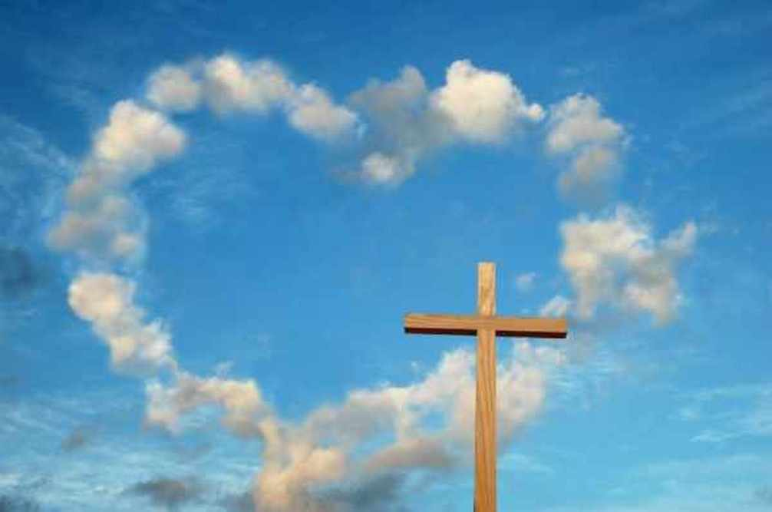
Qu’est ce que l’Eglise donne à voir du Christ ?
1re partie :
Un Christ souffrant
L'Église témoin de l’amour de Dieu

Slide 13
Comment l’Eglise est-elle sacrement (signe et instrument) de l’union des hommes avec Dieu et de l’unité du genre humain ?
1re partie :
Unité du genre humain :
Église dynamique et accueillante, fraternité et amitié : “une même famille”
Universalité
Instrument social
Rôle politique “Le Pape signe de paix”

Slide 14
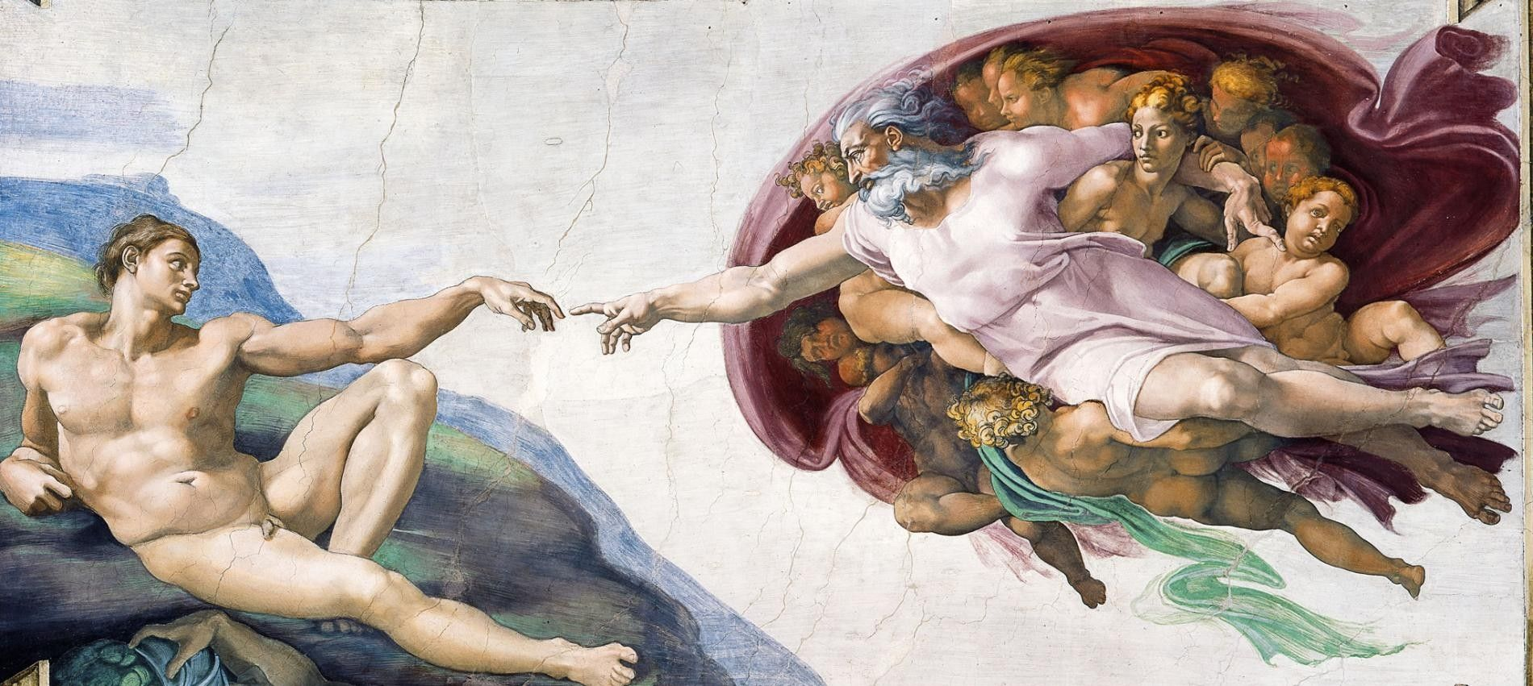
Comment l’Eglise est-elle sacrement (signe et instrument) de l’union des hommes avec Dieu et de l’unité du genre humain ?
1re partie :
Union avec Dieu :
Relation personnelle au Christ
Témoins du Christ, évangélisation : “ouvrir la personne à une rencontre et une relation vivante avec le Christ”
Purification, humilité - conversion de l'Église elle-même

Slide 15
Dans notre vie concrète : dans notre manière de vivre en Eglise, qu'est-ce qui est essentiel, et ne doit pas se perdre ?
2e partie :
Accueillir et partager
Célébrer :
Annoncer :
Conduire ensemble clergé et laïcs :

Slide 16
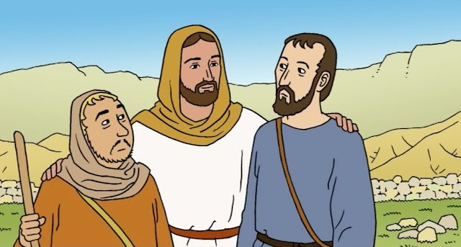
Qu’est-ce qui ne peut plus se vivre de la même manière, qui doit prendre des formes nouvelles ?
2e partie :
Etre en phase avec notre époque
Devenir plus fraternel :
S’engager :
La charité avant le décorum
Accompagner :

Slide 17
A quoi nous faut-il renoncer ?
2e partie :
Un cléricalisme excessif
A vouloir faire des adeptes à tout prix
Trop d’archaïsme
Faire comme avant

Slide 18
Dans un processus : de quelle façon préciser les étapes d’un renouvellement de notre manière de vivre ?
2e partie :
Se former et changer
Accompagner en cheminant avec …

Slide 19
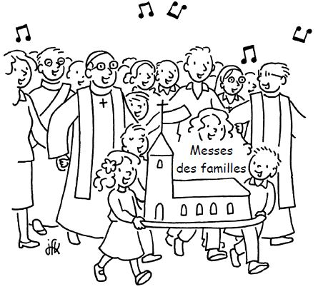
Quels ajustements, déplacements, conversions sommes-nous appelés à vivre ?
2e partie :
Accueillons en partageant
Accompagnons positivement
Célébrons ensemble joyeusement
Devenons co-responsables

Slide 20
Membres du corps du Christ ?
Réussites et résistances
3e partie :
« Nous savons que nous faisons partie d’une même famille même si nous sommes différents »... « Nous sommes frères et sœurs »
Mais concrètement :
- difficultés de faire communion au sein d’une paroisse : on ne se connaît pas !
- difficultés d’avoir une identité en tant que paroisse / secteur paroissial au-delà du « clocher »

Slide 21
Quels changements concrets ?
Former une famille…
3e partie :
« Besoin d’être ensemble, besoin de fraternité, de partages, de célébrer ensemble »
vivre en communion :
- S’accueillir, Multiplier les moments de rencontres conviviales, Partager des intentions,
- Point d’attention : jeunes + catéchumènes
partager les services entre les paroissiens :
ne pas oublier les plus fragiles : personnes âgées et/ou malades
travailler sur le long terme et dans une continuité

Slide 22
Quels changements concrets ?
… en sortie
3e partie :
Relations avec les non chrétiens et les “indifférents” = plusieurs accroches
le bâtiment-église
les sacrements / catéchisme
les établissements d’enseignement catholique
un local ?
une évangélisation directe

Slide 23
Quels changements concrets ?
FOCUS SUR :
3e partie :
La formation des laïcs
Désir et besoin de formation des laïcs
Parole de Dieu, le sens de la messe, catéchisme…
Parcours de formation ?
Petits groupes de partage ? Convivialité ?
Au sein des établissements catholiques pour les jeunes
Vivre des expériences spirituelles
=>

Slide 24
Quels changements concrets ?
FOCUS SUR :
3e partie :
Liturgie et sacrements
« Redonner du sacré, de la rigueur et de la beauté à la liturgie en y montrant le Mystère de notre Foi et du Christ incarné »
« Que la messe soit un moment de grâce ! »

Slide 25
Quels changements concrets ?
FOCUS SUR :
3e partie :
Rapports laïcs-clercs
Pour une coresponsabilité clercs-laïcs :
aider le prêtre à se recentrer sur sa mission principale
doter la paroisse de structures permettant une répartition des responsabilités
entourer les prêtres d’un soutien fraternel

Slide 26
Quels changements concrets ?
FOCUS SUR :
3e partie :
Structures diocésaines
Mise en place d’un « Observatoire Social Diocésain »
Diagnostic d’attractivité
Diagnostic / audit de l’organisation
Promouvoir les expériences réussies et traiter les problèmes

Slide 27
Pour conclure:
« Pratiquez l’amour et l’humour ! »
« Ô Seigneur, je souhaite que nous tous qui sommes ici, nous puissions, au moins une fois dans notre vie, et peut-être plusieurs fois dans notre vie, annoncer si fort, si passionnément la Bonne Nouvelle de Dieu ; que nous L'annoncions si fort, et avec tant de bonté, que cet homme puisse en garder le souvenir, la nostalgie, et qu'un jour où nous ne serons plus là ; où personne ne le saura, cet homme s'adresse au Dieu possible, qu'il pressent ; au Dieu dont on lui a parlé, comme de quelqu'un de vivant et aimant ; que cet homme se tourne vers Dieu, qu'il s'adresse à Lui. Ce jour-là, pour cet homme, nous aurons fait le maximum, car nous l'aurons mis en contact volontaire avec Dieu. Il aura répondu par un acte élémentaire d'amour, à l’Amour de Dieu qui, Lui, l'aime toujours et indéfiniment, le Premier » - Madeleine DELBRÊL

Slide 28
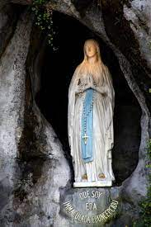
Prière à Marie
1. Si le vent des tentations s’élève, Si tu heurtes le rocher des épreuves. Si les flots de l’ambition t’entraînent, Si l’orage des passions se déchaîne :
R. Regarde l’étoile, invoque Marie, Si tu la suis, tu ne crains rien ! Regarde l’étoile, invoque Marie, Elle te conduit sur le chemin !

Slide 29
2. Dans l’angoisse et les périls, le doute, Quand la nuit du désespoir te recouvre. Si devant la gravité de tes fautes La pensée du jugement te tourmente :
R. Regarde l’étoile, invoque Marie, Si tu la suis, tu ne crains rien ! Regarde l’étoile, invoque Marie, Elle te conduit sur le chemin !

Slide 30
3. Si ton âme est envahie de colère, Jalousie et trahison te submergent. Si ton cœur est englouti dans le gouffre, Emporté par les courants de tristesse :
R. Regarde l’étoile, invoque Marie, Si tu la suis, tu ne crains rien ! Regarde l’étoile, invoque Marie, Elle te conduit sur le chemin !

